Slide 1
Представление сведений о доходах, расходах, об имуществе и обязательствах имущественного характера и заполнение соответствующей формы справки в 2021 году (за отчетный 2020 год): основные положения и новеллы законодательства
ДЕПАРТАМЕНТ ПРОТИВОДЕЙСТВИЯ
КОРРУПЦИИ И КОНТРОЛЯ
СВЕРДЛОВСКОЙ ОБЛАСТИ

Slide 2
Срок представления сведений о доходах, расходах, имуществе и обязательствах имущественного характера
1. Лица, замещающие государственные должности и муниципальные должности – не позднее 1 апреля года, следующего за отчетным. Уточненные сведения – до 1 мая года, следующего за отчетным;
2. Государственные гражданские служащие и муниципальные служащие не позднее 30 апреля года, следующего за отчетным. Уточненные сведения – до 31 мая года, следующего за отчетным.
Вместе со справкой необходимо представить файл из СПО «Справки БК»
Указ Губернатора Свердловской области от 15.12.2020 N 700-УГ "О некоторых вопросах организации представления и приема сведений о доходах, расходах, об имуществе и обязательствах имущественного характера"

Slide 3
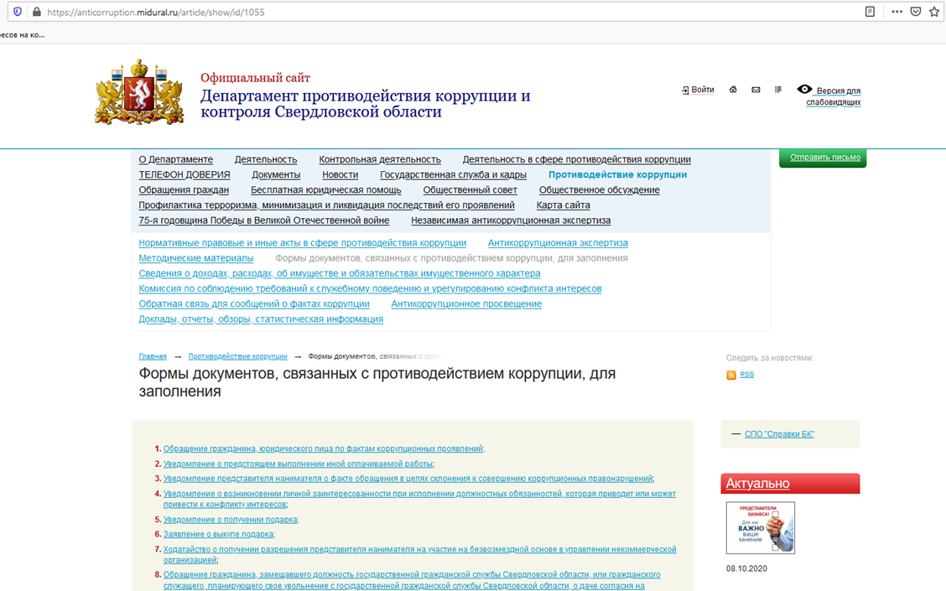
СПО «Справки БК» https://anticorruption.midural.ru/article/show/id/1055 https://gossluzhba.gov.ru/anticorruption/spravki_bk

Slide 4
С 1 января по 30 июня 2021 года включительно вместе со сведениями, представляемыми по форме справки, следующие лица представляют уведомление о принадлежащих им, их супругам и несовершеннолетним детям цифровых финансовых активах, цифровых правах, включающих одновременно цифровые финансовые активы и иные цифровые права, утилитарных цифровых правах и цифровой валюте (при их наличии) по форме, установленной Указом Президента Российской Федерации от 10.12.2020 № 778 «О мерах по реализации отдельных положений Федерального закона «О цифровых финансовых активах, цифровой валюте и о внесении изменений в отдельные законодательные акты Российской Федерации»
Лица, претендующие на замещение государственных должностей;
Лица, претендующие на замещение должностей государственной гражданской службы;
Лица, претендующие на замещение должностей муниципальной службы
Лица, назначаемые на муниципальные должности.

Slide 5
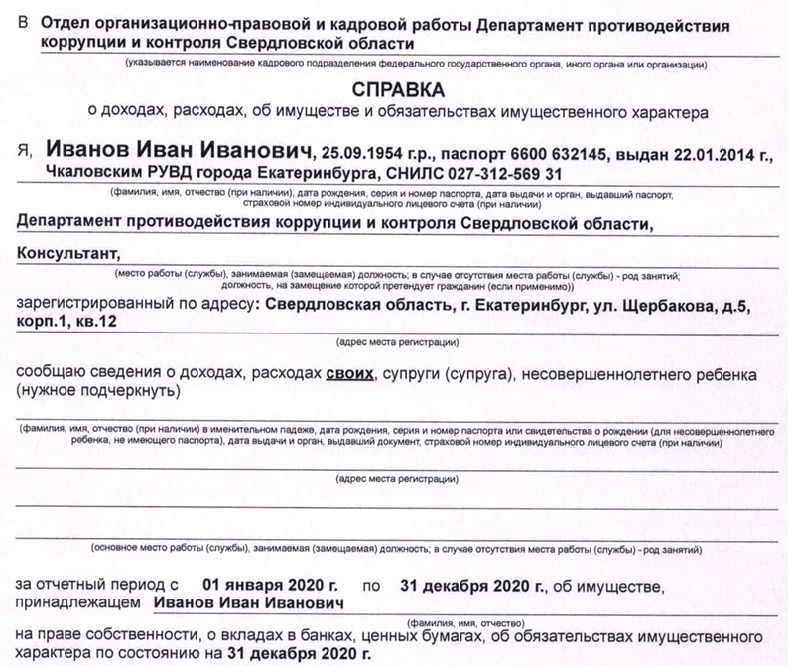
Титульный лист

Slide 6
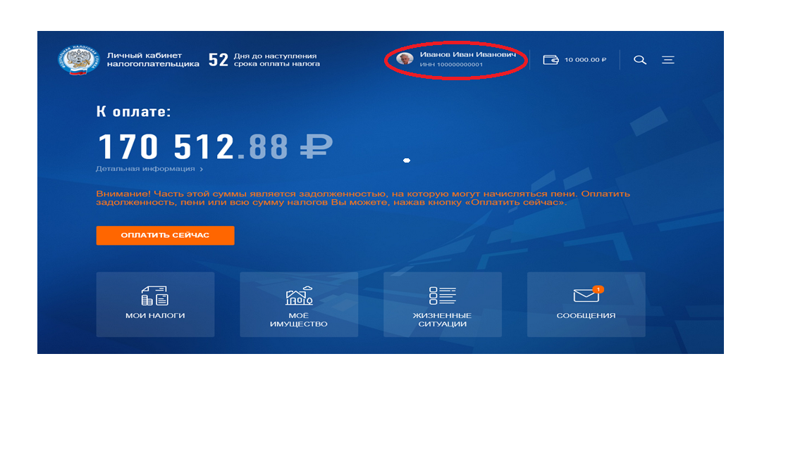
Профиль пользователя

Slide 7
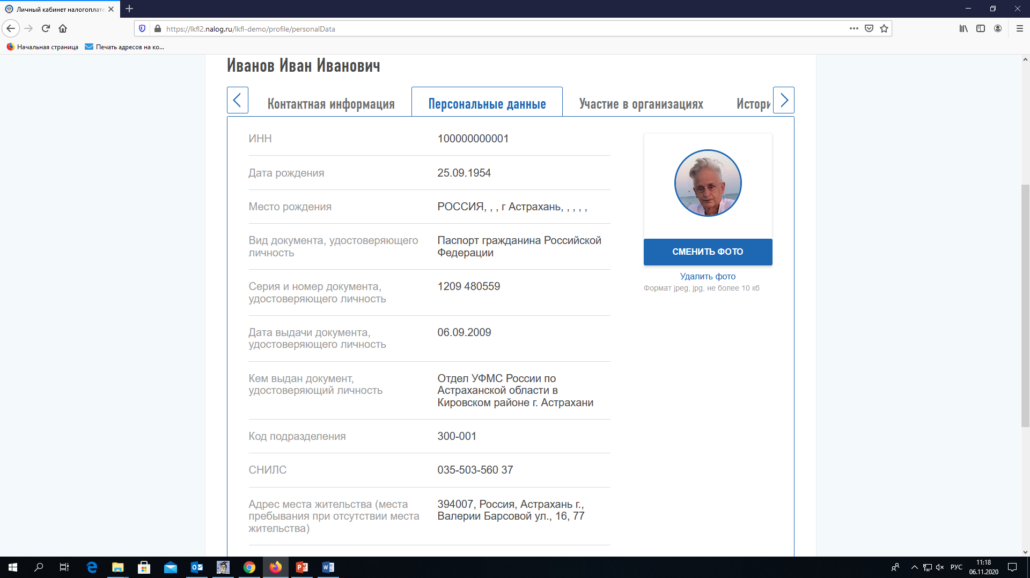
Внимание! Страховой номер индивидуального лицевого счета (СНИЛС) указывается в обязательном порядке (при его наличии). При этом в соответствии с Федеральным законом от 1 апреля 1996 года № 27-ФЗ «Об индивидуальном (персонифицированном) учете в системе обязательного пенсионного страхования» с ноября 2013 года СНИЛС присваивается новорожденным в беззаявительном порядке.

Slide 8
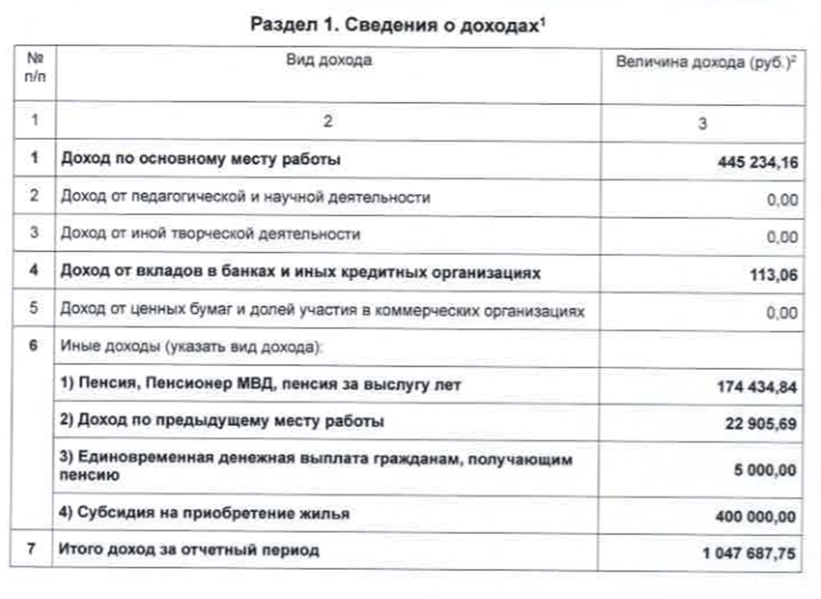
Раздел 1 «Сведения о доходах»

Slide 9
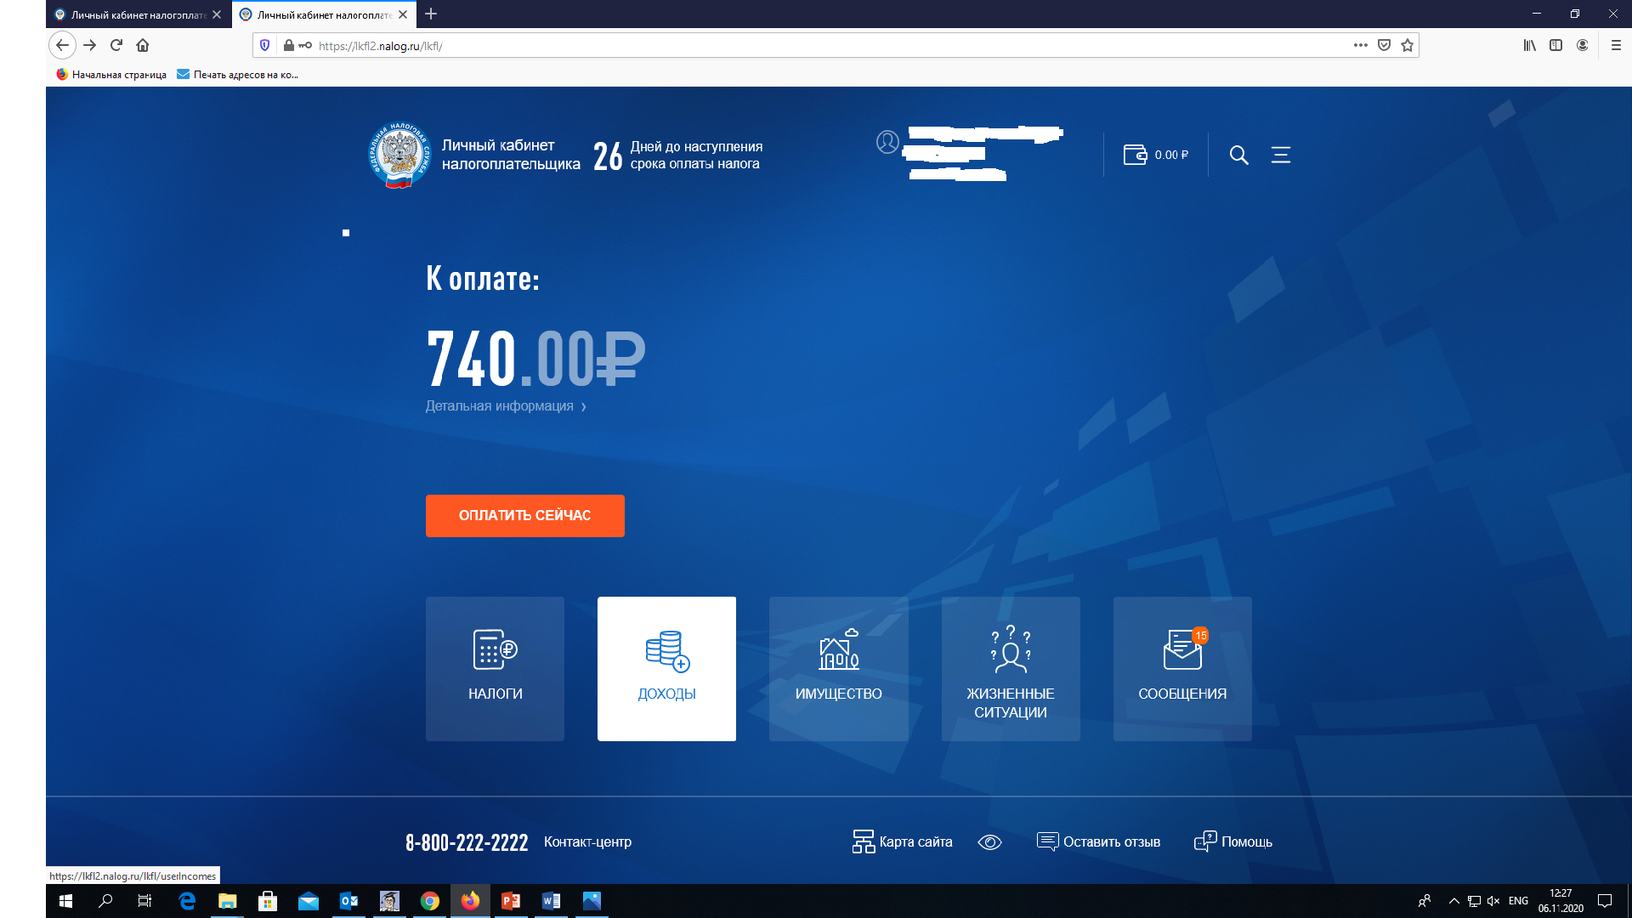

Slide 10
В ситуации продажи имущества, находящегося в долевой собственности, доход указывается в соответствии с договором купли-продажи. Если в рассматриваемом договоре в качестве «продавца» указано два (или более) лица без разделения причитающихся им сумм, то отражаются денежные средства с учетом принадлежащих данным лицам долей (несмотря на порядок перечисления денежных средств покупателем продавцу). Аналогично в отношении продажи имущества, находящегося в совместной собственности.

Slide 11
Внимание! В строке «Иные доходы» раздела 1 «Сведения о доходах», в частности, подлежат отражению следующие выплаты.
1. Ежемесячная денежная выплата на ребенка в возрасте от трех до семи лет включительно (Указ Президента Российской Федерации от 20 марта 2020 года № 199);
2. Ежемесячная выплата в целях обеспечения социальной поддержки семей, имеющих детей (Указ Президента Российской Федерации от 7 апреля 2020 года № 249);
3. Единовременная выплата гражданам Российской Федерации, проживающим на территории Российской Федерации и являющимся родителями, усыновителями, опекунами, попечителями детей в возрасте до 16 лет, имеющих гражданство Российской Федерации (Указом Президента Российской Федерации от 23 июня 2020 года № 412);
4. Единовременная выплата гражданам Российской Федерации, проживающим на территории Российской Федерации и являющимся родителями, усыновителями, опекунами, попечителями детей в возрасте до восьми лет, имеющих гражданство Российской Федерации (Указ Президента Российской Федерации от 17 декабря 2020 года № 797);
5. Субсидия, предоставленная физическим лицам, в том числе индивидуальным предпринимателям, применявшим в 2019 году специальный налоговый режим «Налог на профессиональный доход», в условиях ухудшения ситуации в результате распространения новой коронавирусной инфекции (постановление Правительства Российской Федерации от 29 мая 2020 года № 783).

Slide 13
По виду дохода «Иные доходы» Раздела 1 «Сведения о доходах» не указываются доходы, поименованные в пунктах с 63 по 65 Методических рекомендаций. Перечень закрытый.
Возмещение расходов, понесенных служащим (работником), его супругой (супругом), несовершеннолетним ребенком, связанных со служебными командировками за счет средств работодателя, с внесением родительской платы за посещение дошкольного образовательного учреждения;
Денежные средства, полученные в виде социального, имущественного, инвестиционного налогового вычета;
Дополнительный «налоговый капитал» («бонус») в размере одного МРОТ (12 130 руб.), предоставленный физическим лицам, в том числе индивидуальным предпринимателям, применявшим в 2019 году специальный налоговый режим «Налог на профессиональный доход»;
Иные доходы, указанные в пунктах с 63 по 65 Методических рекомендаций.

Slide 14
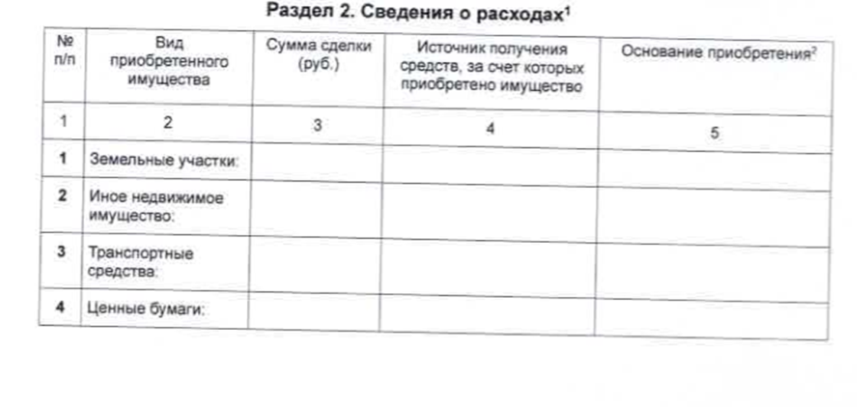
Раздел 2 «Сведения о расходах»

Slide 15
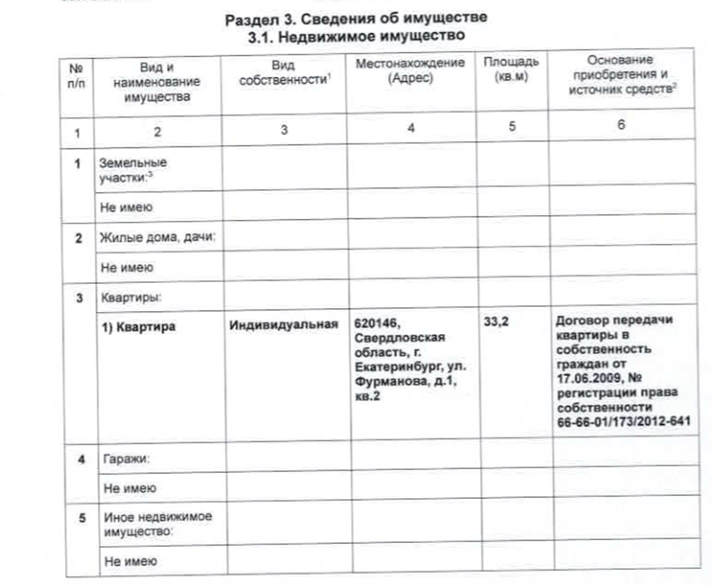
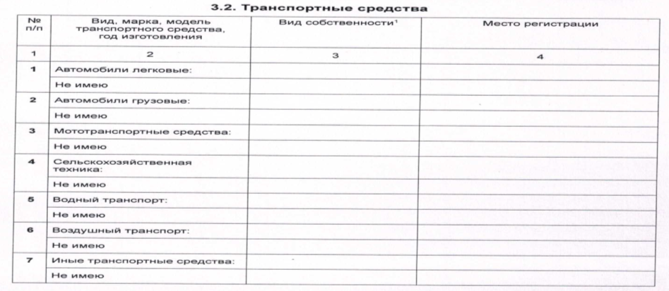
Раздел 3 «Сведения об имуществе»

Slide 16
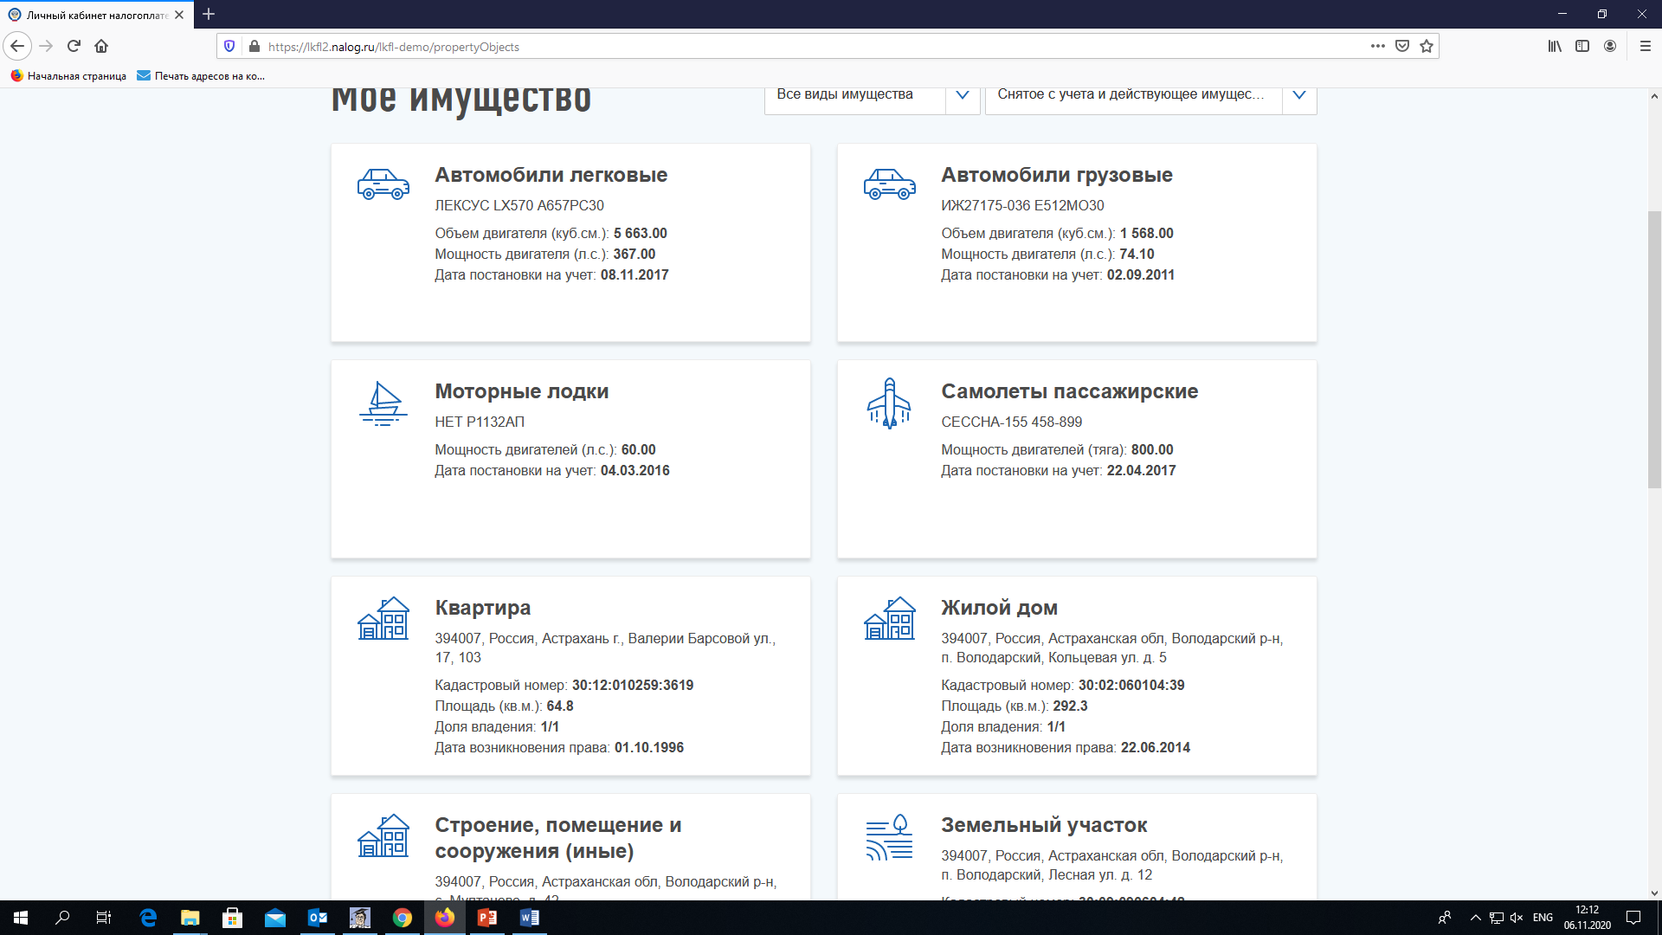

Slide 17
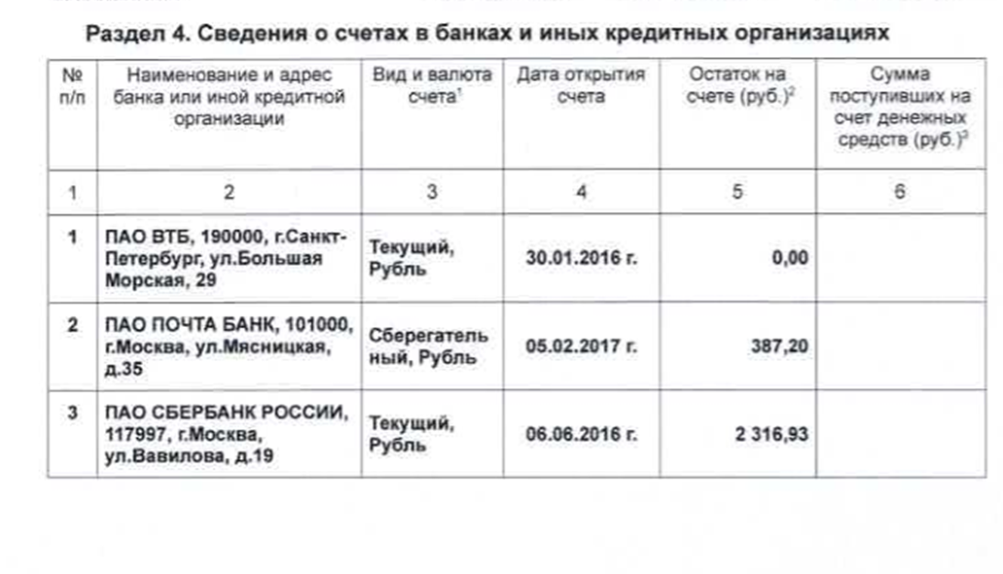
Раздел 4 «Сведения о счетах в банках и иных кредитных организациях»

Slide 19
Внимание! Cведения о счетах (вкладах) физических лиц передаются банками в налоговые органы в соответствии с пунктом 1 статьи 86 Налогового Кодекса Российской Федерации с 1 июля 2014 года. Информацией о ранее открытых физическими лицами счетах в банках (если такие счета не закрывались либо по ним не было изменений) налоговые органы не располагают.
При заполнении раздела 4 «Сведения о счетах в банках и иных кредитных организациях» следует учесть, что Банком России издано указание от 15.04.2020 № 5440-У , которым утверждена единая форма предоставления сведений о наличии счетов и иной информации, необходимой для представления гражданами сведений о доходах, расходах, об имуществе и обязательствах имущественного характера.

Slide 20
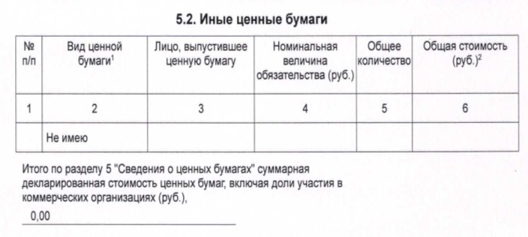
Раздел 5 «Сведения о ценных бумагах»

Slide 21
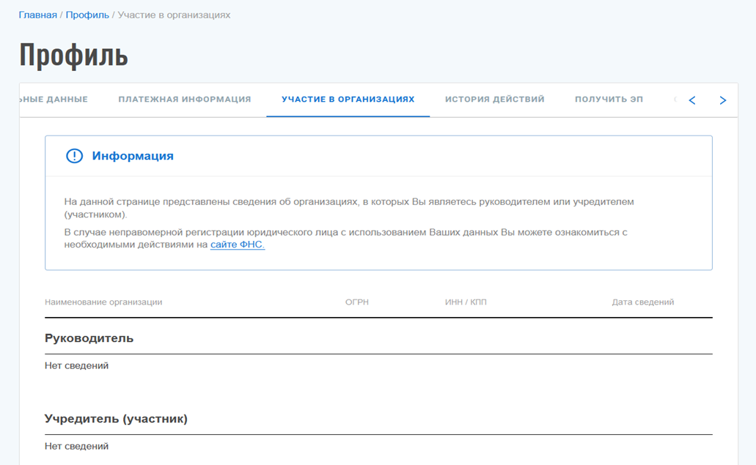

Slide 22
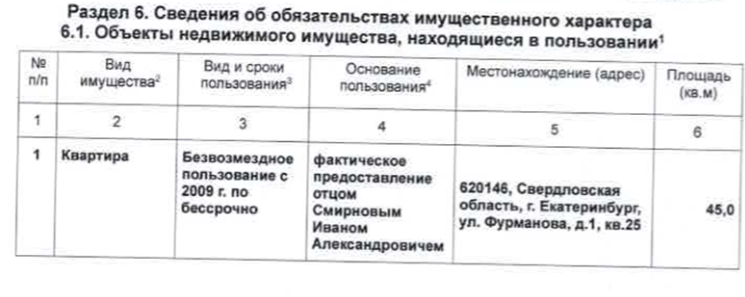
Раздел 6 «Сведения об обязательствах имущественного характера», подраздел 6.1

Slide 23
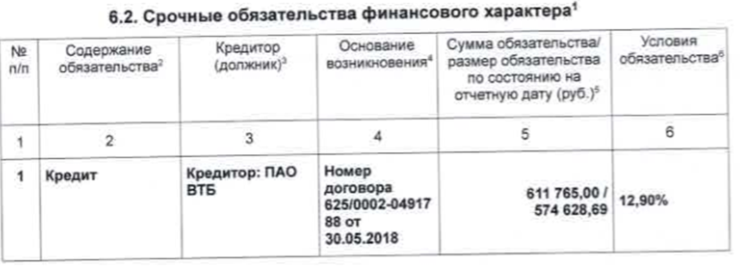
Раздел 6 «Сведения об обязательствах имущественного характера», подраздел 6.2

Slide 24
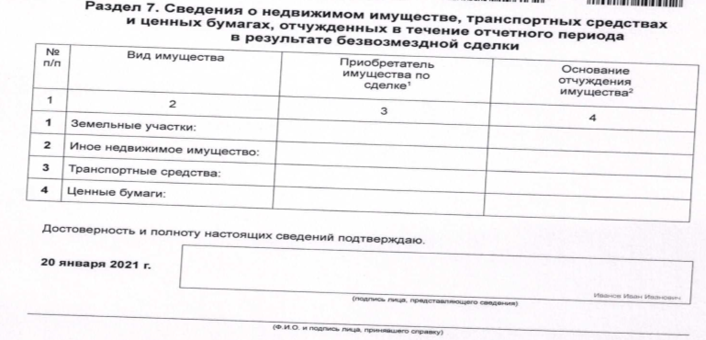
Раздел 7 «Сведения о недвижимом имуществе, транспортных средствах и ценных бумагах, отчужденных в течение отчетного периода в результате безвозмездной сделки»

